Slide 1
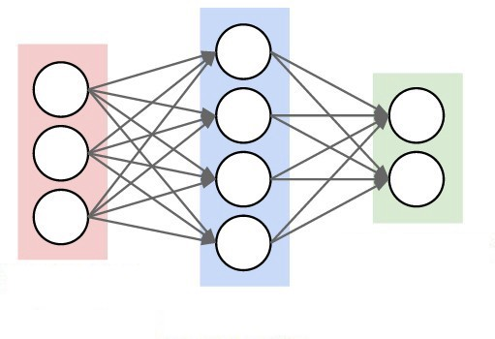




















$$+1$$
$$b_{1}^{(1)}$$
$$b_{1}^{(2)}$$
$$+1$$
$$a_{1}^{(1)}$$
$$W_{11}^{(2)}$$
$$W_{11}^{(1)}$$
$$x_{1}$$
$$W_{12}^{(2)}$$
$$a_{2}^{(1)}$$
$$s_{1}$$
$$W_{12}^{(1)}$$
$$x_{2}$$
$$a_{3}^{(1)}$$
$$s_{2}$$
$$W_{13}^{(2)}$$
$$x_{3}$$
$$W_{13}^{(1)}$$
$$a_{4}^{(1)}$$
$$W_{14}^{(2)}$$
Input Layer
Hidden Layer
Output Layer

Slide 2







$$b_{1}^{(1)}$$
$$+1$$
$$s_{1}$$
$$W_{11}^{(1)}$$
$$x_{1}$$
$$W_{12}^{(1)}$$
$$b_{2}^{(1)}$$
$$x_{2}$$
$$W_{21}^{(1)}$$
$$s_{2}$$
$$W_{22}^{(1)}$$
$$W_{13}^{(1)}$$
$$x_{3}$$
$$W_{23}^{(1)}$$
Input Layer
Output Layer

